Slide 1


Slide 2
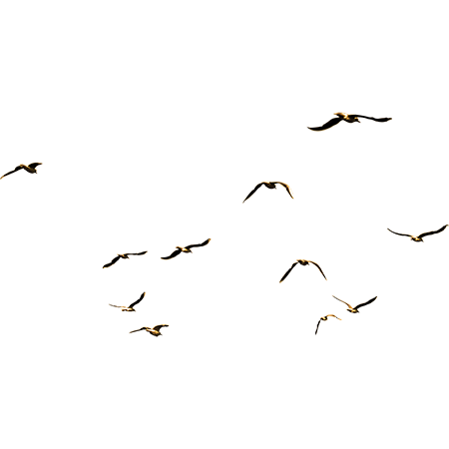

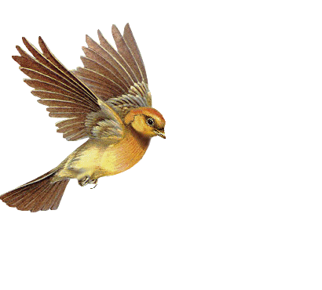
গণিত ক্লাসে তোমাদের
স্বাগতম

Slide 3
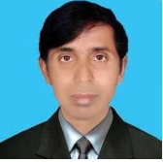
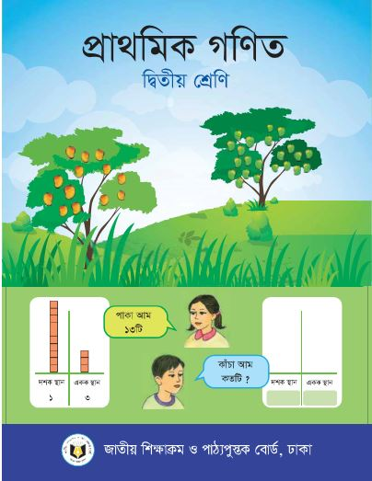
পরিচিতি
মোহাম্মদ মনিরুজ্জামান
প্রধান শিক্ষক
রাজারচর মোল্যাকান্দি সরকারি প্রাথমিক বিদ্যালয়
শিবচর, মাদারীপুর
মোবাইল: ০১৭২১২৪২৩১৯
E-mail: mztutul2006@gmail.com
বিষয়ঃ প্রাথমিক গণিত
শ্রেণিঃ ২য়
পাঠঃ সংখ্যা
পৃষ্ঠা: ১০
সময়ঃ ৪০ মিনিট

Slide 4
এবার লক্ষ্য কর-
নিচের সংখ্যাগুলো লক্ষ্য কর-
৩, ৬, ৯, ১২, ১৫, ১৮……….
১, ৩, ৫, ৭, ৯, ১১, ১৩…………
২, ৪, ৬, ৮, ১০, ১২, ১৪…………
৪, ৮, ১২, ১৬, ২০……….
এগুলো হচ্ছে বিজোড় সংখ্যা।
এগুলো হচ্ছে জোড় সংখ্যা।
এরকম নানাবিধ উপায়ে আমরা সংখ্যা গণনা করতে পারি।

Slide 5
আজকের পাঠ
নানাবিধ উপায়ে সংখ্যা গণনা

Slide 6
এই পাঠ শেষে শিক্ষার্থীরা---
৩.1.1 ৫১ থেকে ১০০ পর্যন্ত যেকোন সংখ্যক উপকরণগুচ্ছের দলগত ধারণাকে সংখ্যা দ্বারা প্রকাশ করতে পারবে।
৩.৩.1 ৫১ থেকে ১০০ পর্যন্ত সংখ্যা দশের সাহায্যে গণনা করতে পারবে।
৩.৪.1 দুই দুই, তিন তিন, চার চার, পাঁচ পাঁচ ও দশ দশ করে গণনা করতে পারবে।

Slide 7

নিচের চিত্রগুলো লক্ষ করি
3টি
6টি
9টি
12টি
15টি
এখানে লক্ষ্য কর প্রতিবার ৩ টি করে বৃদ্ধি পেয়েছে।
এমনি ভাবে আমরা সংখ্যা গণনা করতে পারি। যেমন-
৩, ৬, ৯, ১২, ১৫, ১৮, ২১, ২৪, ২৭, …………...

Slide 8
নিচের চিত্রগুলো লক্ষ করি
৪টি
৮টি
১২টি
1৬টি
২০টি
এখানে লক্ষ্য কর প্রতিবার ৪ টি করে বৃদ্ধি পেয়েছে।
এমনি ভাবে আমরা সংখ্যা গণনা করতে পারি। যেমন-
৪, ৮, ১২, ১৬, ২০, ২৪, ২৮, ৩২, ৩৬,…………...

Slide 9

নিচের চিত্রগুলো লক্ষ করি
5টি
10টি
১5টি
20টি
২5টি
এখানে লক্ষ্য কর প্রতিবার 5 টি করে বৃদ্ধি পেয়েছে।
এমনি ভাবে আমরা সংখ্যা গণনা করতে পারি। যেমন-
5, 10, ১5, 20, ২5, 30, 35, 40, 45,…………...
লক্ষ্য করে দেখ, এখানে প্রতিটি সংখ্যার এককের স্থানে ৫ অথবা ০

Slide 10
আমরা ১০ ১০ করে গণনা করতে পারি। যেমন-
১০, ২০, ৩০, ৪০, ৫০, ৬০, ৭০, …….
লক্ষ্য করে দেখ, এখানে প্রতিটি সংখ্যার এককের স্থানে ০

Slide 11
নিচের নিয়ম অনুযায়ী ১০০ পর্যন্ত সংখ্যা টিহ্নিত করি।
১
১১
২১
৩১
৪১
৫১
৬১
৭১
৮১
৯১
২
১২
২২
৩২
৪২
৫২
৬২
৭২
৮২
৯২
৩
১৩
২৩
৩৩
৪৩
৫৩
৬৩
৭৩
৮৩
৯৩
৪
১৪
২৪
৩৪
৪৪
৫৪
৬৪
৭৪
৮৪
৯৪
৫
১৫
২৫
৩৫
৪৫
৫৫
৬৫
৭৫
৮৫
৯৫
৬
১৬
২৬
৩৬
৪৬
৫৬
৬৬
৭৬
৮৬
৯৬
৭
১৭
২৭
৩৭
৪৭
৫৭
৬৭
৭৭
৮৭
৯৭
৮
১৮
২৮
৩৮
৪৮
৫৮
৬৮
৭৮
৮৮
৯৮
৯
১৯
২৯
৩৯
৪৯
৫৯
৬৯
৭৯
৮৯
৯৯
১০
২০
৩০
৪০
৫০
৬০
৭০
৮০
৯০
১০০
১০, ১০ করে গণনা করে
চিহ্ন দাও।
৫, ৫ করে গণনা করে
চিহ্ন দাও।
৩, ৩ করে গণনা করে
চিহ্ন দাও।

Slide 12

দলীয় কাজ
দলে ভাগ হয়ে দলের বন্ধুদের সাথে আলোচনা করে ৪, ৪ এবং ৬, ৬ করে গণনা করে ৬০ পর্যন্ত দলের একে জনের খাতায় লিখ

Slide 13
জোড়ায় কাজ
পাশাপাশি দু’জন জোড়া হয়ে নিচের নির্দেশনা অনুযায়ী কাজ কর-
৩৬, ৪০, ৪৪ এভাবে ৬০ পর্যন্ত লিখ।
৫৫, ৬০, ৬৫ এভাবে ১০০ পর্যন্ত লিখ।

Slide 14
মূল্যায়ন
নিচের প্রশ্নগুলোর সঠিক উত্তরে টিক চিহ্ন দাও-
১। ১২, ১৫, ১৮ এর পরের সংখ্যাটি কত?
আবার চেষ্টা কর
ক) ১৯
খ) ২০
গ) ২১
ঘ) ২২
সঠিক উত্তর
২। ৪৫, ৫০, ৫৫ এর পরের সংখ্যাটি কত?
ক) ৫৬
খ) ৬০
গ) ৬৫
আবার চেষ্টা কর
ঘ) ৬২
সঠিক উত্তর
সঠিক উত্তরের জন্য অপশনগুলোতে ক্লিক করুন।

Slide 15

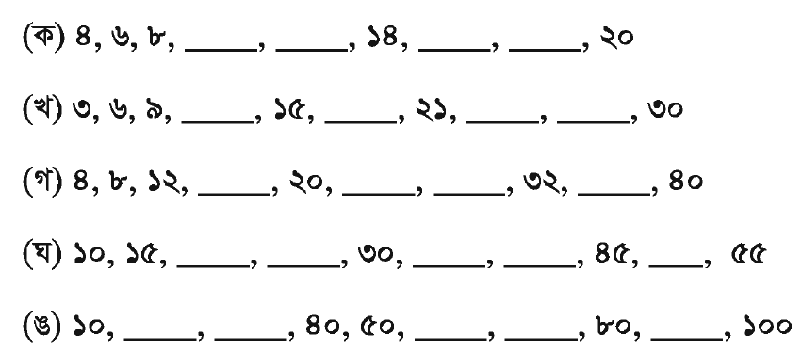
বাড়ির কাজ
খালি জায়গায় যথাযথ সংখ্যা লিখে পূরণ করে আনবে।
Notes:
শিক্ষক নিজের ইচ্ছামতো প্রশ্ন করে পাঠ উপস্থাপন করতে পারবেন।

Slide 16




